Slide 1

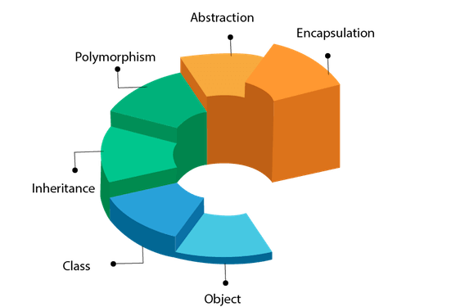

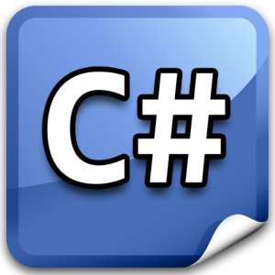
C# Try-Catch Kullanımı
Nesneye Yönelik Programlama
www.youtube.com/BMderslerim
Hazırlayan : Musa İLHAN 1911404009
Tarih : 02/06/2022
Sürüm : v1
Ders Yürütücüsü : Doç. Dr. İsmail KIRBAŞ

Slide 2
İÇİNDEKİLER
Try-Catch kavramı nedir ?
Try-Catch Blokları
Try- Catch Bloklarının Çalışma Şekilleri
Örnek Try-Catch Blokları
Örnek Ekran Çıktıları
Özel Hata Türleri
Birden Fazla Catch Bloğu İle Çalışma
Yardımcı Kaynaklar

Slide 3
Try-Catch Kavramı Nedir?
Try-Catch; yazmış olduğumuz kod bloklarında hataların önüne geçen bir yapıdır. Aslında hataların tam olarak önüne geçmekten kasıt hatanın önlenmesi değil, ilgili programın son kullanıcıya hata vererek sonlanmasının önüne geçmeyi sağlayan bir yapıdır.
Programımız içerisinde çalıştıracağımız bazı kod satırlarının hata çıkartacağını ve programımızda çökmelere sebep olacağını düşünüyorsak try-catch bloklarından yardım alırız.

Slide 4
Try-Catch Blokları
Try{ //Hata oluşabilecek kodlar } Catch{ //Hata oluştuğunda çalışacak kodlar } Finally{ //Her halükarda çalıştırılacak kodlar }

Slide 5
Try-Catch Bloklarının Çalışma Şekili
Hata oluşma ihtimali bulunan kod satırları try bloğunun içine yazılır. Try bloğu içerisinde herhangi bir hata meydana gelirse try bloğundaki diğer kodlar çalıştırılmadan catch bloğu içerisine atlanarak buradaki kodlar çalıştırılır. Eğer programda hata meydana gelmezse catch bloğu içerisinde ki kodlar çalıştırılmaz. Try ve catch komutları mutlaka birlikte kullanılması gereken bloklardır. Finally bloğunun kullanımı ise yazılımcının isteğine bağlıdır. Finally bloğunda ki kodlar try ve catch bloklarından bağımsız her halükarda çalıştırılacak kodları içerir.

Slide 6
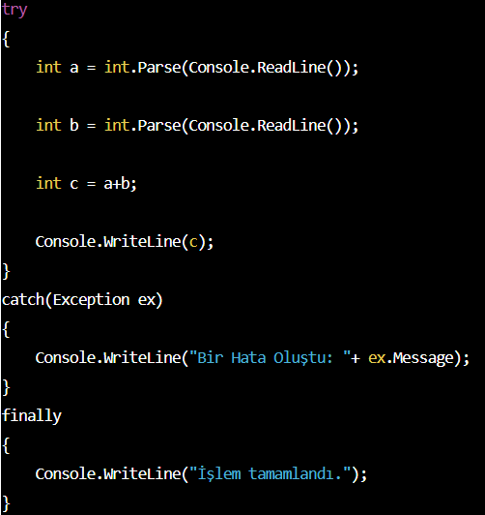
Örnek Try Catch Blokları
Yandaki örnekte console dan alınan string ifade int.Parse metodu ile integer a dönüştürülüyor. Ama Console dan girilen veri sayıya dönüştürülebilen bir string olmayabilir. Bu durumda bu kod hataya düşecektir. try catch bloğu içerisinde alınması gerekir.
Uygulama geliştirirken bu tarz hataya neden olabilecek noktaları yakalıyor olmak gerekiyor. Bunun için de kod üzerinde zaman geçirmek ve düşünmek gerekiyor. Hızlıca kodu yazıp geçmek doğru bir yaklaşım değildir. Yazdığımız kod bloğunun açıklarını düşünmemiz ve bu açıklar için önlemler alıyor olmamız gerekiyor.

Slide 7
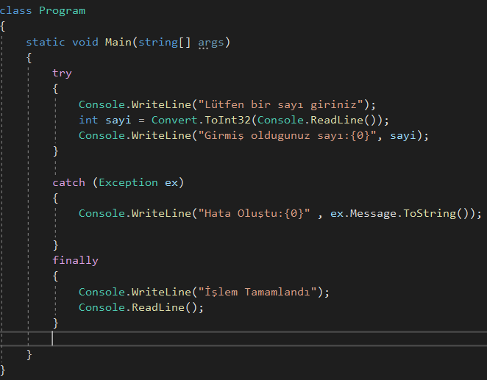
Örnek Try-Catch Blokları
Yandaki örnekte console dan alınan
String ifade int’a dönüştürlüyor.
Kullanıcı rakam girdiği sürece program hata vermeden çalışcaktır. Fakat rakam girilmediği zaman try blokları atlanıp catch blokları çalışcaktır.
Finally bloğu ise her halükarda çalışacaktır.

Slide 8
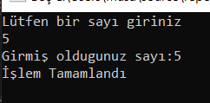
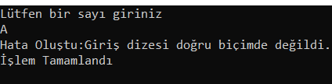
Örnek Ekran Çıktıları
Kullanıcı 5 rakamını girdiğinde oluşan çıktı ekranı
Kullanıcı A harfini girdiği zaman oluşan çıktı ekranı
Finally Bloğu her halükarda çalıştığı için her iki ekranda da İşlem tamamlandı yazısı görülmektedir.

Slide 9
Özel Hata Türleri
ArgumentNullException, bir yöntemde null olmaması gereken bağımsız değişkenin null olması durumudur.
FormatException, veri tiplerinin convert işlemlerinde karşılaştığımız bir sorundur.
OverFlowException , bir işlen sonucu veya dönüşüm sonucu taşma durumunda ortaya çıkan bir sorundur.
DivideByZeroException, sıfıra bölünme işleminde ortaya çıkan sorundur.

Slide 10
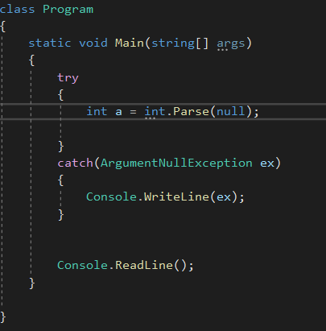
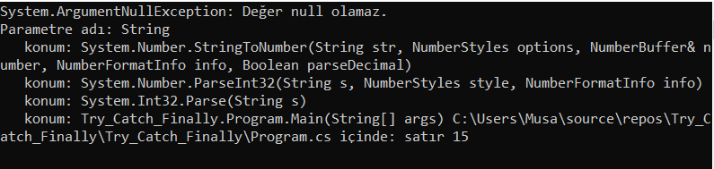
ArgumentNullException Örneği

Slide 11
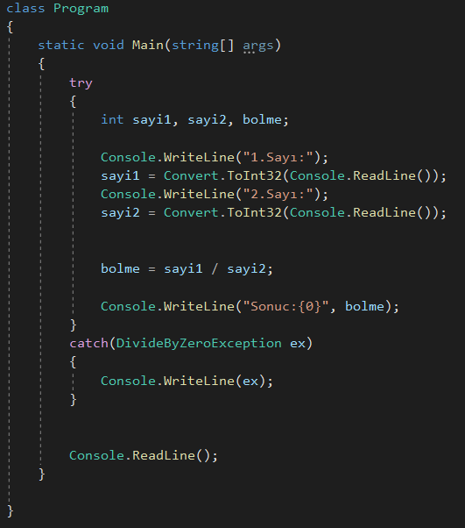
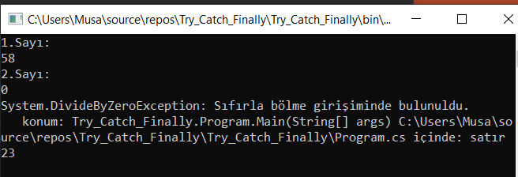
DivideByZeroException Örneği

Slide 12
Birden Fazla Catch Blokları İle Çalışma
Uygulamalarda bir çok sebepten dolayı hata oluşma riski bulunmaktadır. Şayet farklı hata türleri oluştuğunda farklı kod blokları işletilmek istenirse birden fazla catch bloğu kullanılabilir. Program hatayı yakaladığı catch bloğunun içerisine girer ve o işlemi bitirdikten sonra diğer bloklara giriş yapmaz.

Slide 13
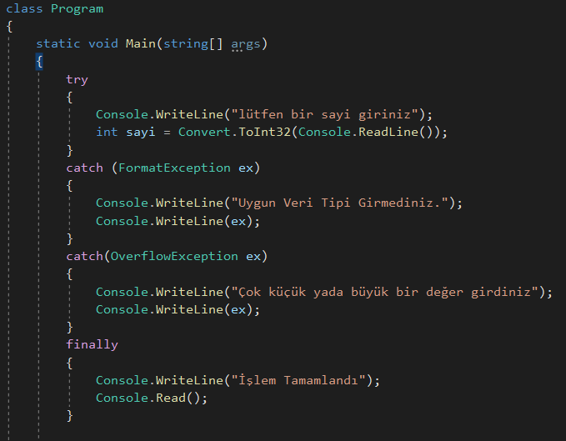
Birden Fazla Catch Blokları İle Çalışma
İnt a değerine string bir değer girilir ise FormatException hatasını yakalayacaktır.
İnt a değerine integer değer aralığından farklı bir sayı girilir ise OverflowException hatasını yakalayacaktır.

Slide 14
Yardımcı Kaynaklar
https://www.patika.dev/tr
https://emrecelen.com.tr/c-sharp-hata-yakalama-nedir/
https://www.kodlamamerkezi.com/
https://www.ismailgursoy.com.tr/
https://mustafabukulmez.com/

Slide 15
İlginiz için teşekkürler…
Nesneye Yönelik Programlama
www.youtube.com/BMderslerim
Hazırlayan : Musa İLHAN 1911404009 E-posta : musa_ilhan3@hotmail.com
Tarih : 02/06/2022
Ders Yürütücüsü : Doç. Dr. İsmail KIRBAŞ

